Slide 1
Programa Título III-A Servicios Equitativos
CONSULTA 2024-2025
13 de febrero de 2024
Ileana Cortés Burgos
Coordinadora

Slide 2
Propósitos del programa
2
La sección 8501 del Título VIII de la ESEA de 1965, según enmendada, promueve que estudiantes que asisten a las escuelas privadas reciban servicios equitativos, en comparación a los provistos a los estudiantes de las escuelas públicas. En el caso del Programa Título III-A los servicios están dirigidos a aquellos estudiantes cuyo primer idioma no es el Español y no dominan las cuatro artes del lenguaje: hablar, leer, escribir o comprender el idioma español.
Estos servicios son considerados como una asistencia a los estudiantes. Además, conforme se establece en la Ley, los servicios se pueden extender al personal educativo que atiende a estos estudiantes y a sus padres. Cabe señalar que los fondos de este Programa no se pueden utilizar para atender necesidades administrativas, ya que solamente son para suplementar los servicios directos al estudiante participante del Programa.
El Departamento de Educación (DEPR) es responsable de proveer los servicios equitativos con el propósito de atender las necesidades lingüísticas de los estudiantes. Los servicios a ser ofrecidos deben ser: seculares, neutrales y no ideológicos.

Slide 3
REQUISITOS DE LEY- Proceso de Consulta para Ofrecer SERVICIOS EQUITATIVOS
3
Se requiere llevar a cabo un proceso de consulta significativa donde participen los representantes de las escuelas privadas interesadas en ofrecer servicios a los estudiantes aprendices del español como segunda lengua, que asisten a sus escuelas. Entre los temas a considerar se incluyen los siguientes:
Cómo se identifican los participantes del programa, prácticas efectivas recomendadas
Cómo se identificarán las necesidades y cómo se utilizará el estudio de necesidades para atender las áreas de necesidad del estudiante
Servicios a ser ofrecidos
Dónde, cómo y quien ofrecerá los servicios
Áreas a ser atendidas, tanto para los estudiantes, como para el personal académico
Disponibilidad de fondos

Slide 4
Modelo de Proceso a Seguir
4
El DEPR, en el interés de apoyar a las escuelas privadas en la identificación de los participantes del Programa y garantizar que éstos reciban los servicios requeridos para atender sus necesidades, recomienda que se lleven a cabo los 7 pasos que se detallan a continuación, los cuales han sido identificados como práctivas efectivas:
Identificar al candidato
La escuela debe utilizar unas preguntas guías básicas, de forma uniforme, para identificar preliminarmente a los estudiantes candidatos para participar del Programa. Esta información es la que se debe incluir en la Consulta que documenta el director de la escuela, cuando tiene interés en recibir los servicios de dicho Programa.
Administrar una prueba de cernimiento
La escuela puede desarrollar su propia prueba o gestionar a través del Programa Título III la compra de los servicios relacionados a la administración de pruebas. En aquellos casos en los que la escuela determine generar su propia prueba debe garantizar que la misma esté alineada a las “Destrezas por Materia y Grado” en el área de español. Además, esta prueba debe medir las destrezas relacionadas a: escribir, leer, comprender y hablar en el idioma español.
Determinar las áreas específicas de necesidad
Una vez evaluado el estudiante, conforme a los resultados obtenidos, se podrá establecer las áreas en las cuales requiere recibir un refuerzo, de forma tal que se promueva que el participante domine las destrezas relacionadas al idioma español.
Preparar un plan de desarrollo del lenguaje
El Plan a ser desarrollado debe ser uno dirigido a atender las necesidades identificadas de cada uno de los participantes. En este Plan se debe considerar la integración del personal escolar que atiende al estudiante, así como los padres quienes son parte de la red de apoyo inmediata con la cual cuenta el estudiante.
A pesar de que la escuela es quien identifica los participantes del Programa, es responsabilidad del DE garantizar que los servicios son ofrecidos a los estudiantes elegibles.

Slide 5
Coordinar la necesidad de los servicios educativos
La escuela realizará el proceso de desglose de los fondos con el Programa Título III-A y el Programa Aprendices de Español como Segundo Idioma, de la Secretaría Auxiliar de Servicios Académicos (SASA), a tenor con el Plan de Trabajo establecido para atender las necesidades de cada participante, según identificadas en el paso 3.
Administrar la prueba anual del lenguaje
Se recomienda que se cuente con una prueba anual, con el propósito que se pueda determinar el progreso de los participantes. Además, esta herramienta es el criterio para determinar la salida de los participantes del Programa, debido a que ya no necesita los servicios por ser proficiente en español. Se recomienda que la Prueba Anual sea similar o igual a la de Cernimiento de forma tal que se pueda medir el progreso de los participantes.
Establecer los criterios de salida del Programa, incluyendo el seguimiento durante 4 años consecutivos
La escuela debe establecer los criterios para determinar cuando el estudiante tiene el dominio del idioma y no requiere los servicios del Programa. Cabe señalar, una vez concluida la participación del estudiante en los servicios, se requiere ofrecer seguimiento durante 4 años adicionales para asegurar que los servicios fueron efectivos y que el estudiante obtiene logros y progresa al igual que sus pares.
5

Slide 6
Resumen del Modelo recomendado del Proceso a seguir
6
Paso 1: Identificar al candidato
Paso 2: Administrar una prueba de cernimiento
Paso 3: Determinar las áreas específicas de necesidad
Paso 4: Preparar un plan de Desarrollo de Lenguaje
Paso 5: Coordinar las necesidades de Servicios Educativos con el DE
Paso 6: Administrar una Prueba Anual de Lenguaje para determinar el crecimiento alcanzado.
Paso 7: Salida del Programa
(4 años de seguimiento)

Slide 7
CÓMO IDENTIFICAR UN ESTUDIANTE CANDIDATO PARA PARTICIPAR DEL PROGRAMA
Aprendices de Español como segundo idioma son aquellos estudiantes que:
Tienen entre 3 a 18 años, que presenten una o más de las siguientes características:
Su idioma principal no es español y reflejan dificultades para comprender, hablar, leer o escribir en el idioma español.
Nació fuera de PR, donde el idioma de instrucción NO es el español.
Nació en PR, pero educado fuera de PR donde el idioma de instrucción NO es el español).
Nunca ha asistido a la escuela.
Fue escolarizado en otro idioma.
Nació y ha sido escolarizado en PR, pero no domina el idioma español.
Proviene de un hogar donde predomina el uso de un idioma que no es español.
Es un indio americano o nativo de Alaska.
* Estos criterios aplican a estudiantes de educación especial que también son AE, en este caso los servicios se pueden extender hasta los 21 años.

Slide 8
PROCESO PARA LA IDENTIFICACIÓN DEL PARTICIPANTE AE
Se requiere que la escuela cuente con un proceso para la identificación de los participantes del Programa. Entre las diversas alternativas existentes pueden considerar las que se detallan a continuación, las cuales son consideradas entre las mejores prácticas para estos procesos, entre otras:
Prueba diagnóstica de proficiencia lingüística que mida las cuatro artes del lenguaje, para el proceso de cernimiento y para determinar los logros obtenidos al concluir el año escolar (Anual).
Entrevista con el padre, madre o tutor legal, sobre el idioma principal del estudiante en el hogar
Entrevista con el estudiante sobre su idioma de dominio principal
Referido de un maestro o personal de la escuela
Encuesta sobre el idioma principal del estudiante
Sin embargo, se recomienda que se administre una prueba diagnóstica a cada candidato donde se mida el nivel de dominio de las 4 artes del lenguaje: leer, hablar, escribir y comprender el idioma. Aquellos estudiantes que no demuestren proficiencia serán los participantes del Programa.
Al concluir el curso escolar, se les debe administrar la misma prueba para determinar los logros y si pueden salir del Programa o si continúan siendo participantes, para el próximo curso escolar.

Slide 9
ASPECTOS RELACIONADOS A LA PRUEBA
PARA MEDIR LA PROFICIENCIA LINGUISTICA
9
Le escuela privada puede crear y administrar una prueba del idioma utilizando sus funcionarios y/o maestros.
Se pueden utilizar los fondos del Programa para coordinar la administración de la prueba a través del proveedor contratado por el DEPR , conforme procesos de RFP, para estos propósitos.
El DEPR es responsable de garantizar que los estudiantes de escuelas privadas estén identificados apropiadamente, por ende, se solicitará una certificación oficial donde se indique el proceso llevado a cabo y la lista de los participantes.
En cualquier caso, se debe reportar al DEPR qué niños han sido identificados como AE, utilizando el formulario de Certificación diseñado para estos efectos.
El proceso de identificación de los participantes será objeto de evaluación por parte del Programa y de la Unidad de Monitoria.

Slide 10
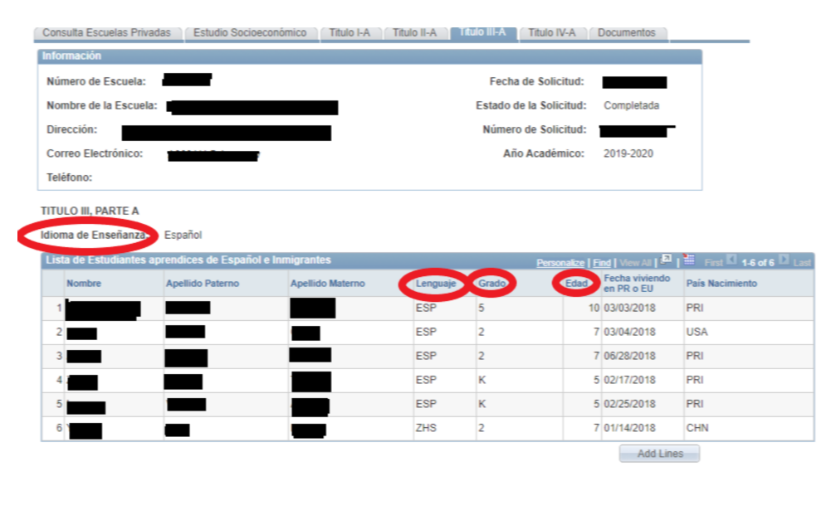
IDENTIFICACIÓN DE LOS PARTICIPANTES EN LA CONSULTA
Idioma de enseñanza – Se refiere al idioma en el cual se imparten las clases en la escuela.
Lenguaje – Debe indicar el idioma principal de dominio del estudiante.
Grado – Es el que está cursando al momento de completar la Consulta.
Edad – Indique la edad del participante.

Slide 11
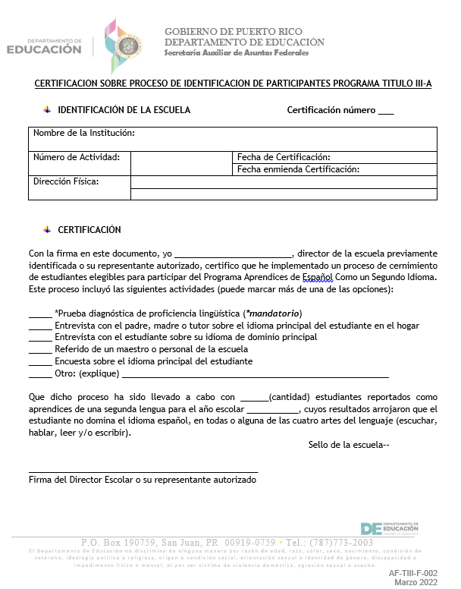
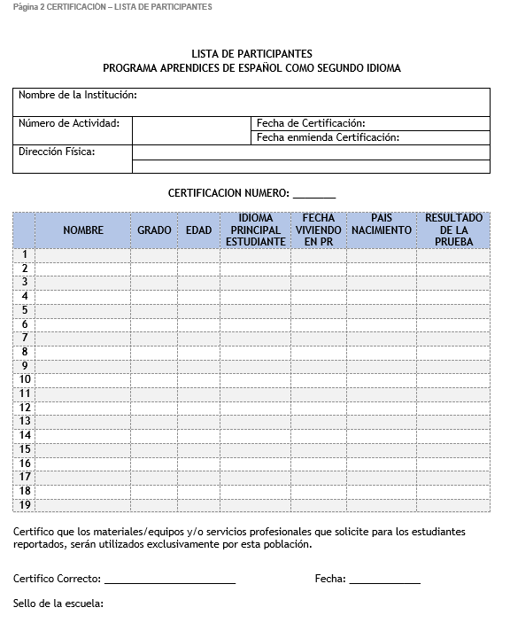
Validación de Participantes
11

Slide 12
Proceso de Asignación de Fondos
Primera Parte
La DSE notifica al Programa la cantidad de participantes para preparar la fórmula.
La escuela identifica a los participantes AE para recibir los servicios del Programa.
El Programa Título III determina el costo por estudiante conforme a la totalidad de participantes del Programa en escuelas públicas y privadas.
El Programa determina la fecha para la entrega de la Certificación y los documentos que debe entregar.
El Programa Título III recibe la certificación, junto con otros documentos, y la evalúa.
La escuela emite la certificación de los participantes del Programa.
El Programa Título III notifica a la DSE la cantidad final de participantes y la asignación correspondiente a las escuelas participantes.
El Programa Título III notifica al Programa Aprendices del Idioma Español e Inmigrantes, la asignación de fondos que corresponde a las escuelas privadas y las escuelas participantes.
El Programa prepara y emite las cartas con la asignación de fondos a las escuelas participantes.

Slide 13
REQUISITOS DE LEY SERVICIOS EQUITATIVOS
13
Los fondos que se separan para ser asignados a las escuelas privadas son administrados por el DEPR.
Los proveedores de servicios deben ser independientes de las escuelas privadas o de cualquier organización religiosa. Esta contratación debe ser supervisada por el personal del DEPR.
Los fondos que se utilizan para sufragar los servicios dirigidos a los estudiantes de las escuelas privadas o para capacitar al personal educativo que los atiende o a los padres de estos estudiantes, no pueden ser mezclados con otros fondos no federales.

Slide 14
REQUISITOS DE LEY- SERVICIOS EQUITATIVOS
14
Los servicios a ser provistos a los estudiantes aprendices del español como segundo idioma y al personal académico, deben ir dirigidos a atender las necesidades educativas de cada participante, según sean identificadas. Además, los servicios deben ser provistos de forma oportuna y equitativa.
La escuela Privada tiene la responsabilidad de realizar un estudio de necesidades a los maestros (para identificar las necesidades de desarrollo profesional) y a los padres/madres/encargados (para evaluar las necesidades en cuanto a cómo apoyar a sus hijos en el proceso de transición). Estos documentos deberán ser enviados al Programa Título III-A cuando éste lo solicite.
Los servicios deben ser equitativos, tomando en consideración el número de estudiantes y las necesidades educativas de estos niños, en comparación con los participantes que asisten a las escuelas públicas del sistema.
Los servicios a ser provistos en las escuelas privadas deben ser seculares, neutrales y no ideológicos.
Los servicios deben ser provistos a través de contratos con agencias públicas y/o privadas, organizaciones o instituciones.
Se requiere que el DEPR mantenga la supervisión adecuada de todos los materiales y suministros adquiridos con fondos del Programa Título III.

Slide 15
EJEMPLOS DE SERVICIOS QUE PUEDE PROVEER EL PROGRAMA Y REQUISITOS
Suministro de materiales de instrucción suplementarios.
Estos materiales y suministros deben ser suplementarios a lo que la escuela privada debería proporcionar en ausencia de los servicios del Título III.
Estos materiales y suministros también deben estar claramente etiquetados e identificados como propiedad del DEPR, y deben ser seculares, neutrales y no ideológicos.
Se requiere que el DEPR mantenga la supervisión adecuada de todos los materiales y suministros adquiridos con fondos del Título III.
Programas de escuela de verano para proporcionar instrucción en español, reforzando el dominio de las 4 artes del lenguaje”: leer, escribir, hablar, y comprender el idioma español.

Slide 16
EJEMPLOS DE SERVICIOS QUE PUEDE PROVEER EL PROGRAMA
Administración de una prueba para la identificación de los AE y/o para el propósito de evaluar la efectividad de los servicios (incluyendo la provisión de folletos o materiales de prueba, capacitación del docente y estipendios a los maestros para que administren las mismas).
Proveer materiales educativos para la enseñanza de las artes del lenguaje a estos estudiantes.
Tutorías para antes, durante o después del horario escolar. No se puede afectar el horario en el cual el estudiante recibe las clases relacionadas a las materias básicas.
Desarrollo profesional para maestros de escuelas privadas que proveen servicios directos a los participantes del Programa.
Talleres para padres con el propósito de que puedan apoyar a sus hijos en los procesos de transición.

Slide 17
IMPORTANTE
ES UN PROGRAMA COMPLEMENTARIO
NO SUPLANTAR
Guía del Programa:
https://www2.ed.gov/about/offices/list/oii/nonpublic/titlethree.pdf

Slide 18
18
PERSONAL DE APOYO
Programa Título III-A
Ileana Cortés Burgos, Coordinadora Cortes_i@de.pr.gov
Rosa H. Gómez Rodríguez, Secretaria Gomez_R@de.pr.gov
Javier Rivera Santos, Oficial Fiscal Rivera_JA@de.pr.gov

